Slide 1
Evaluación 3
Programacion Web
NICOLAS LALUZ

Slide 2
MI SOFTWARE CCREO QUE CUMPLE CON TODOS LOS REQUERIMIENTOS DADOS POR EL PROFESOR, LO QUE SI HIZE MODIFICACIONES EL LA FORMADE HACER CORRER EL SOFTWARE, YA QUE AL QUERER HACERLO TAL CUAL LAS CLASES TUBE PROBLEMAS , (CON EL MODIFICAR ELIMINAR DENTRO DE LA TABLA Y BUSCANDO DIRECTAMENTE POR RUT) , YO HICE UN INPUT HACIENDO LLAMADO A EL RUT, PIDIENDO EL RUT Y ON ESE RUT HACER LO QUE EL USUARIO QUJIERA , MODIFICAR , ELIMINAR Y TIENE OTRO BOTON PARA AGREGAR MAS PROVEEDORES. CREO QUE ES UNA BUENA SOLUCION PARA EL REQUERIMIENTO Y PARA SALIR BIEN DE EL PROBLEMA.

Slide 3
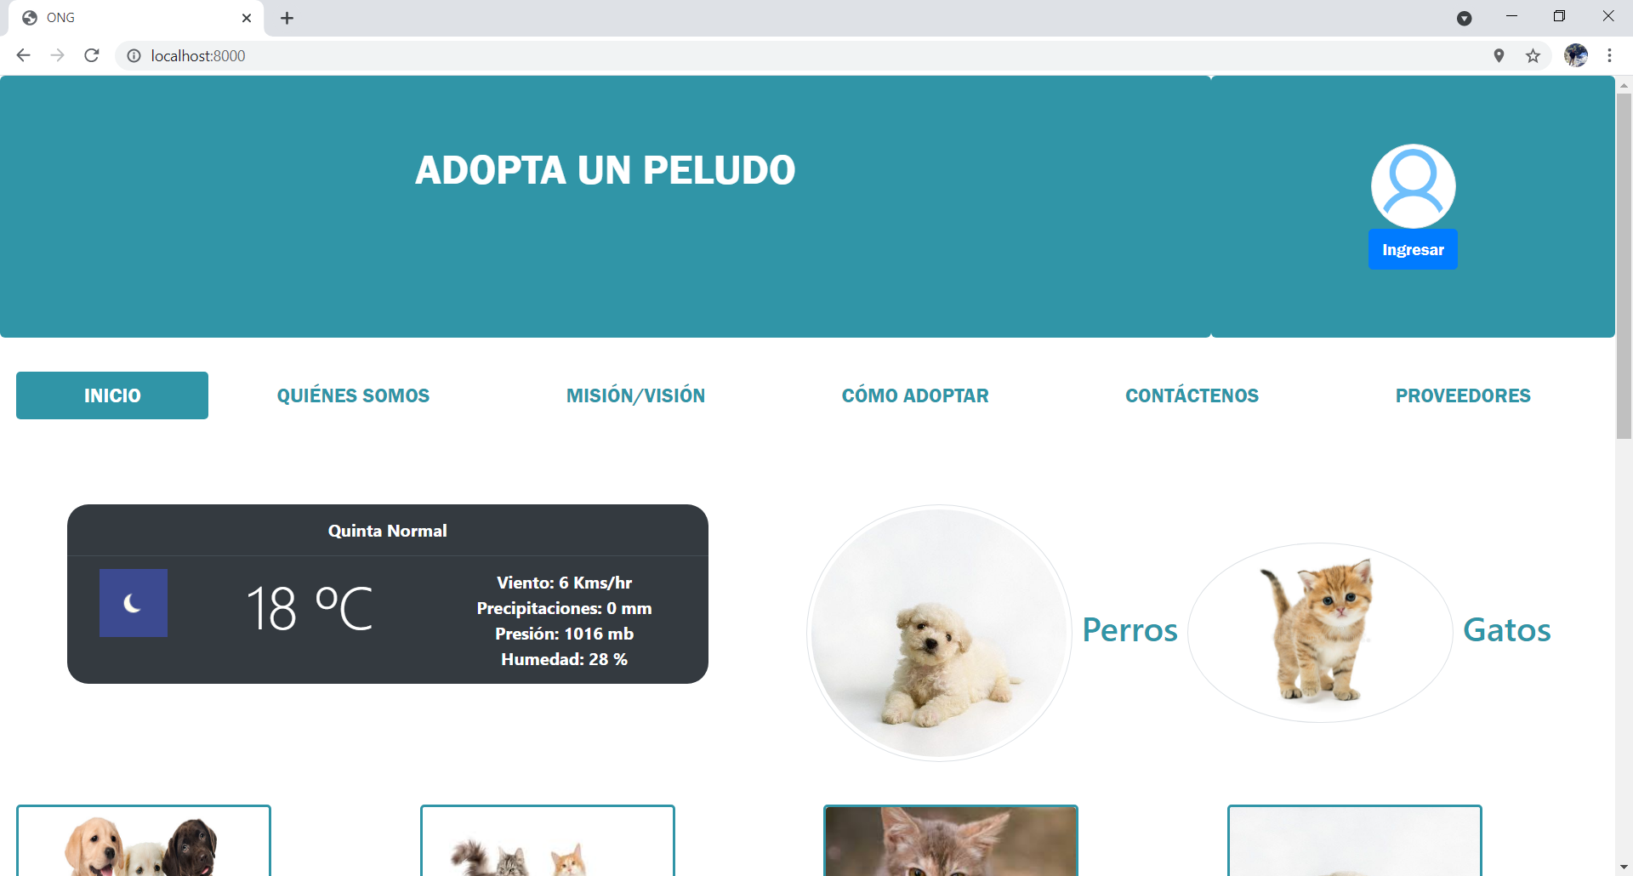
REQUERIMIENTO 1
Realizar las modificaciones necesarias para que éste funcione correctamente con el framework de Django

Slide 4
REQUERIMIENTO 2
Considere agregar un modelo para registrar la información de los Proveedores y Servicios de la ONG
Los datos a registrar de un Proveedor son el RUT, Nombre o Razón Social, Descripción, teléfono, e-mail y tipo de servicio que proporcionan. El identificador debe ser el RUT.
Los datos a registrar de un Servicio son el código identificador y el nombre.

Slide 5
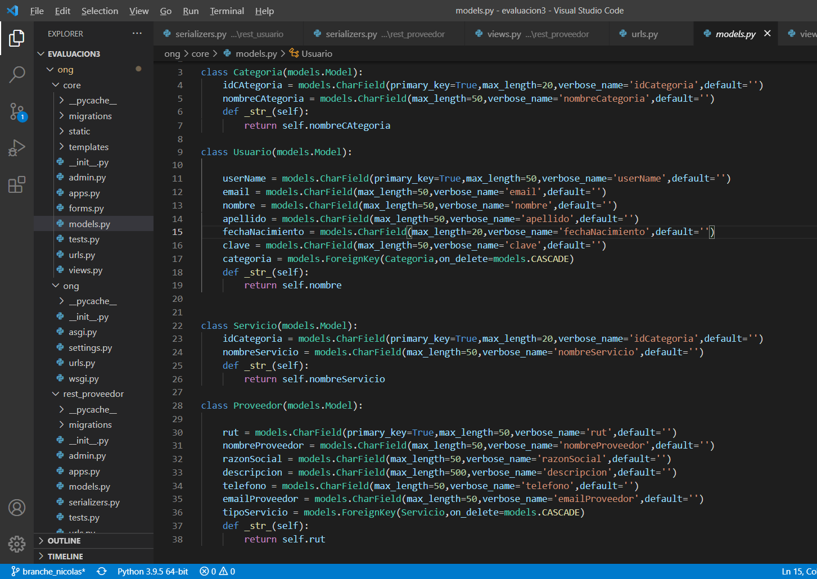
REQUERIMIENTO 2

Slide 6
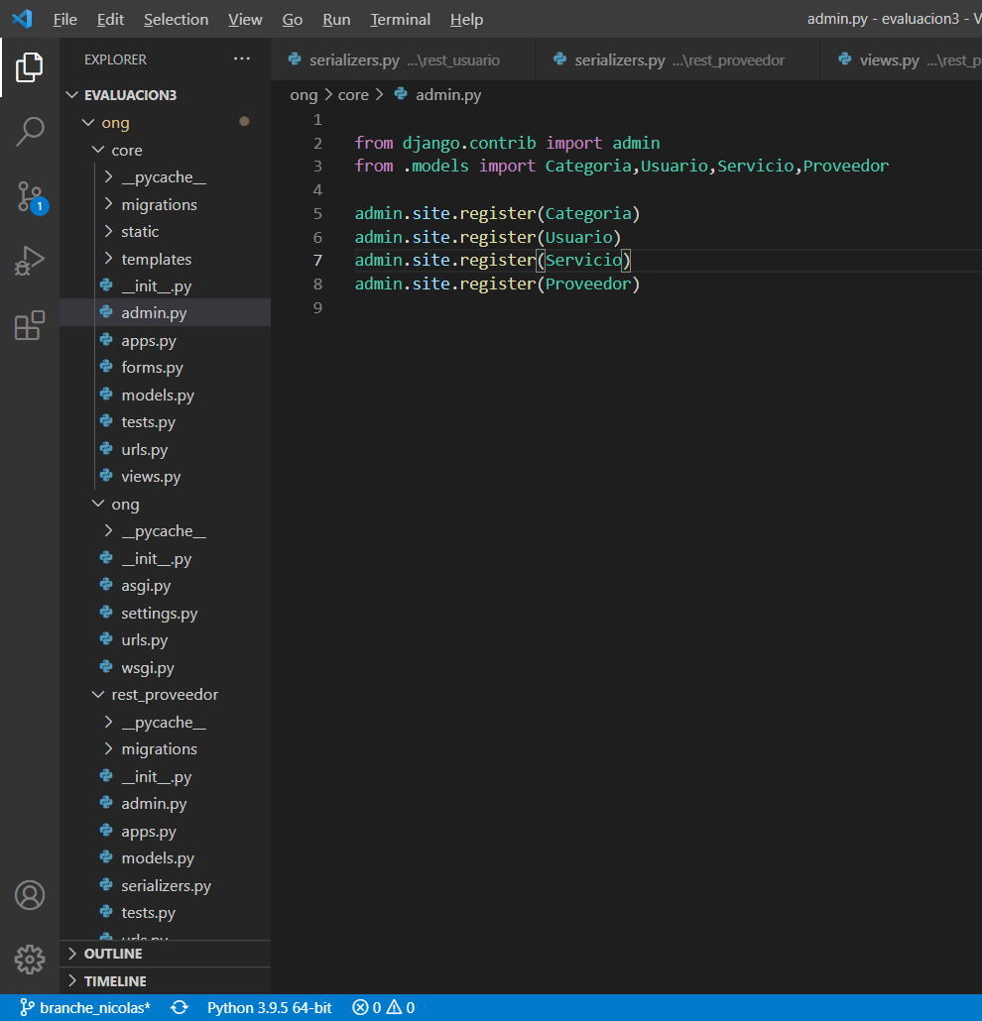
REQUERIMIENTO 3
Los servicios se deben mantener desde la app de Administración de Django y los proveedores desde la app Core de la ONG.

Slide 7
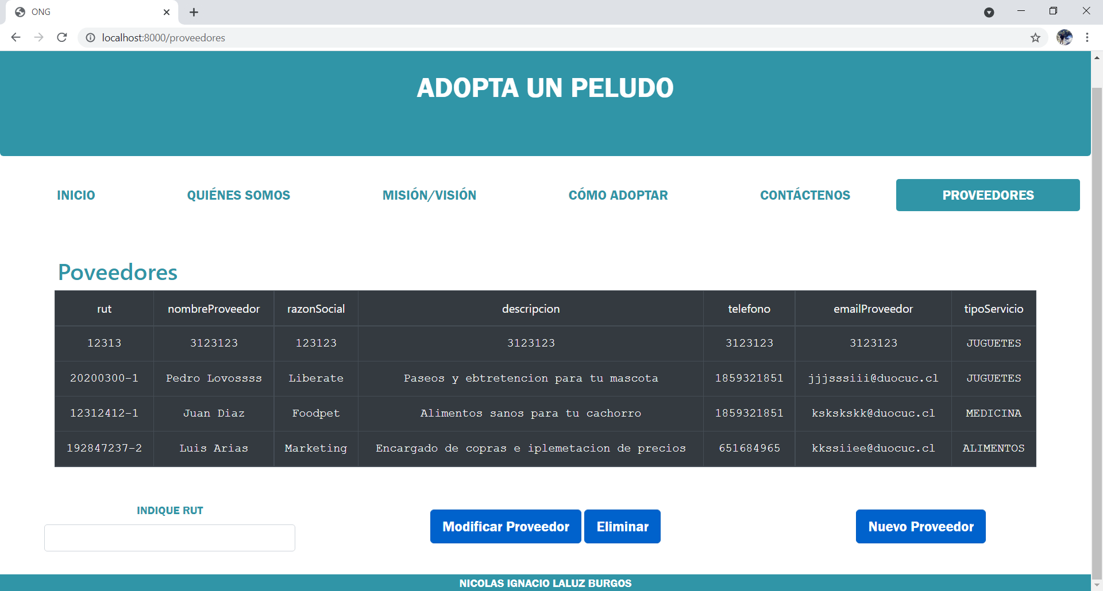
REQUERIMIENTO 4
Para el mantenedor de Proveedores agregue una opción de menú llamada "Proveedores" que permita acceder a un mantenedor.
1-Al acceder a la opción se debe listar en una tabla todos los proveedores con sus datos y en la última columna debe aparecer "Operación", que es donde aparecerán los links para Modificar y Eliminar el registro de Proveedor. Al final de la tabla debe aparecer un link que permita agregar un nuevo proveedor.

Slide 8
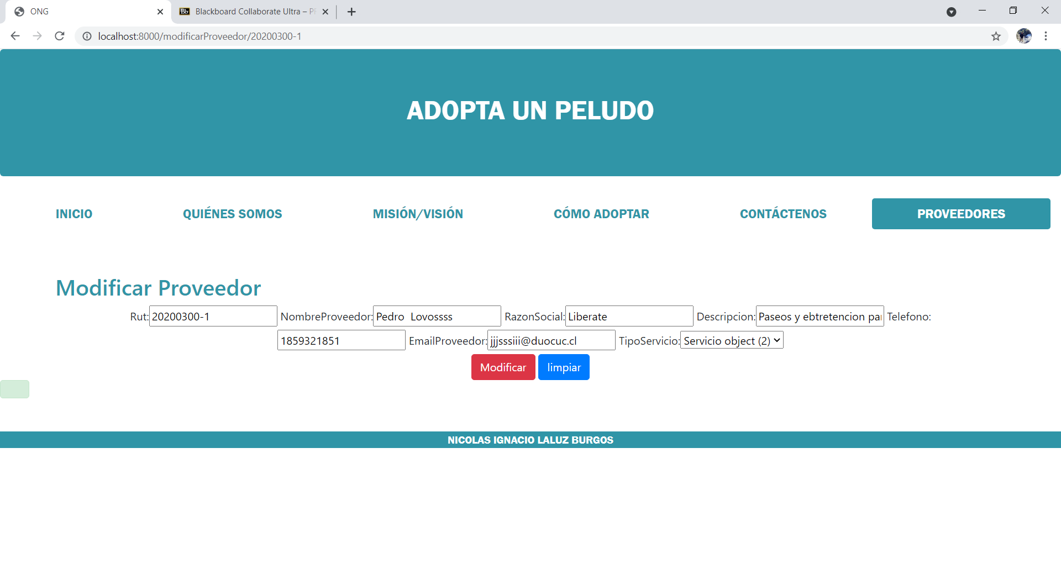
REQUERIMIENTO 4
Para el mantenedor de Proveedores agregue una opción de menú llamada "Proveedores" que permita acceder a un mantenedor.
2- Al presionar Modificar se debe desplegar un formulario con los datos del Proveedor que se desea modificar, todos los campos son editables excepto el RUT. Al enviar el formulario, se debe mostrar un mensaje de éxito o error según corresponda.

Slide 9
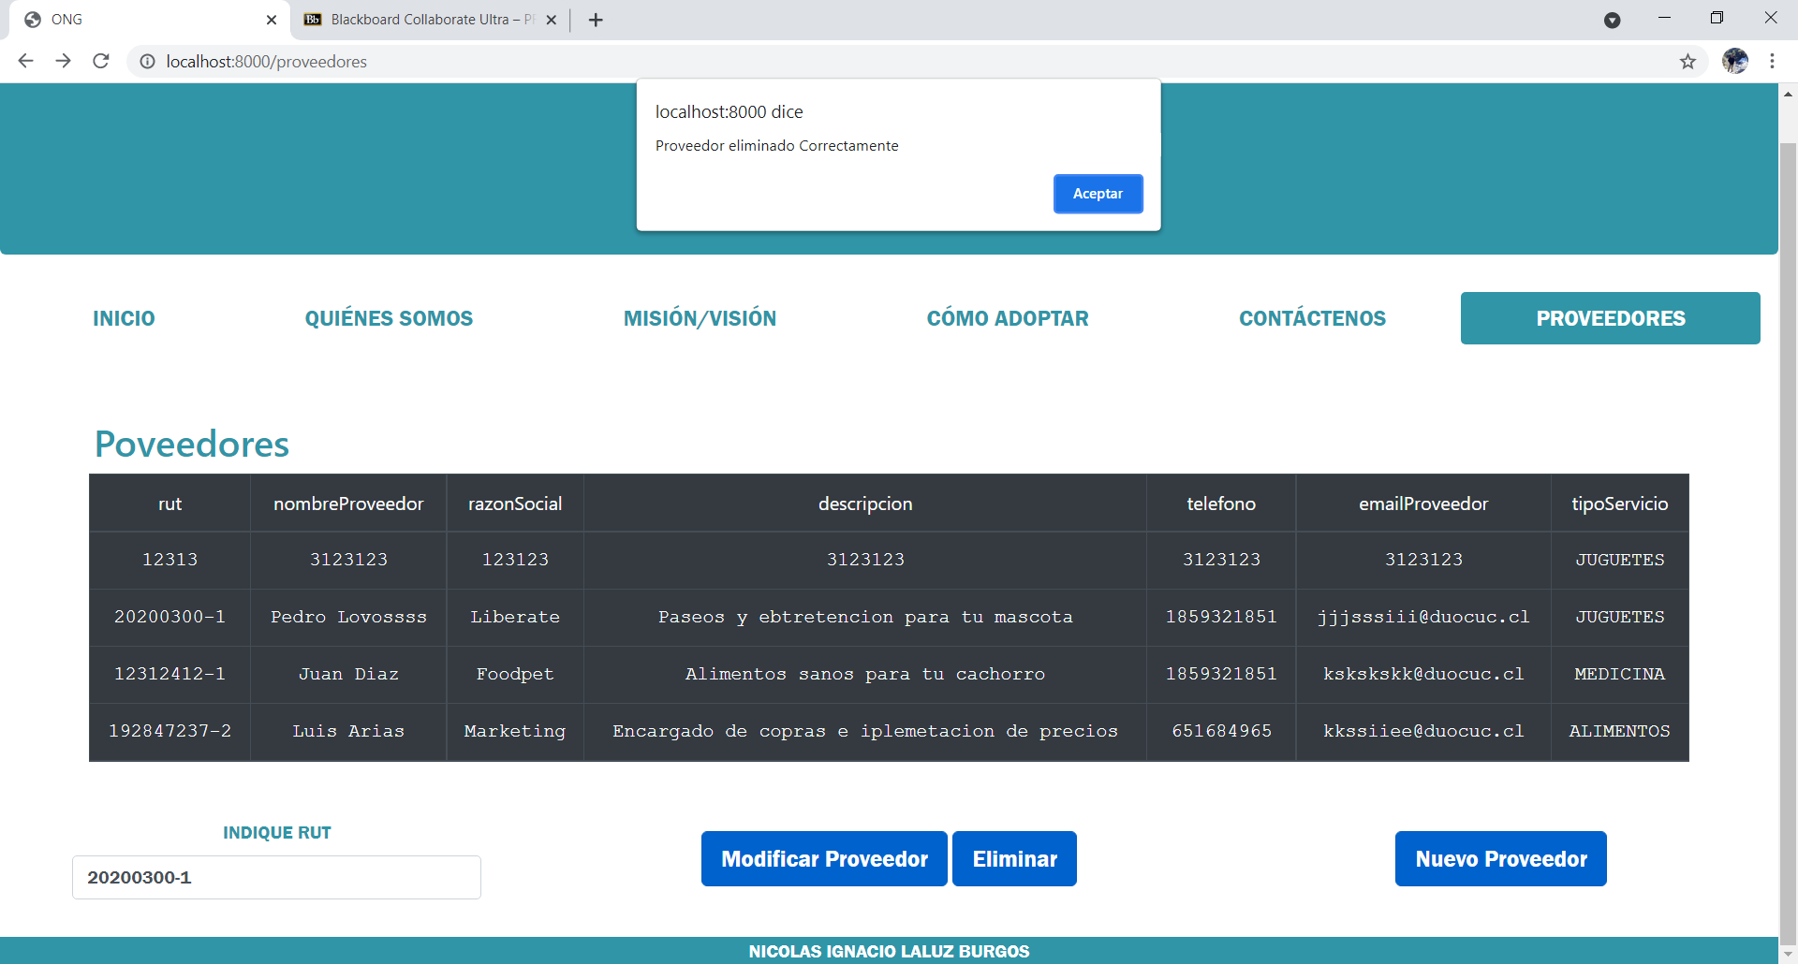
REQUERIMIENTO 4
Para el mantenedor de Proveedores agregue una opción de menú llamada "Proveedores" que permita acceder a un mantenedor.
3-Al presionar Eliminar, se debe desplegar una alerta o pop-up solicitando confirmar la eliminación del registro. Al eliminar exitosamente el registro se debe volver al listado de proveedores mostrando el mensaje de "Proveedor eliminado exitosamente".

Slide 10
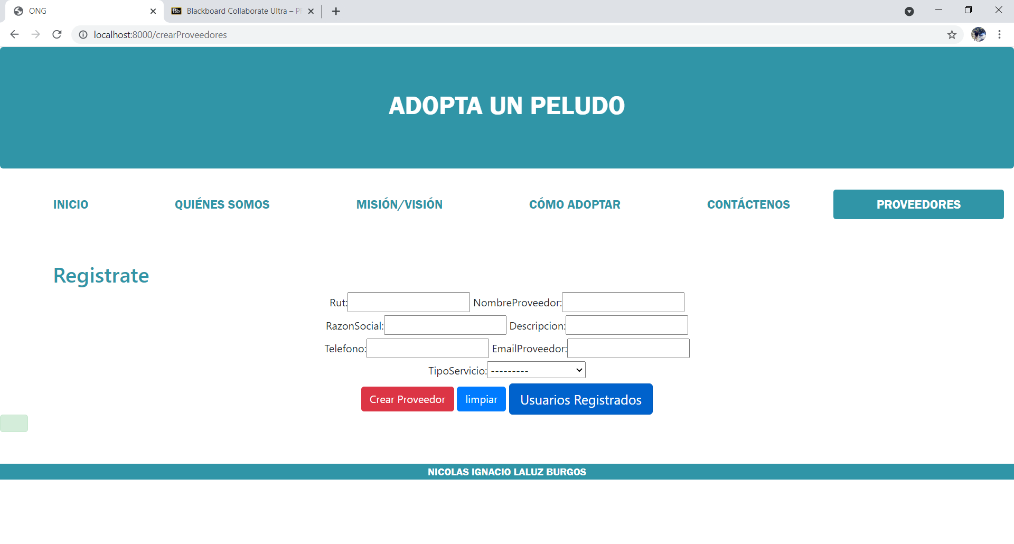
REQUERIMIENTO 4
Para el mantenedor de Proveedores agregue una opción de menú llamada "Proveedores" que permita acceder a un mantenedor.
4-Al presionar el link de Agregar, se debe desplegar un formulario en blanco para completar los datos del nuevo proveedor. Si el proveedor es agregado exitosamente se debe volver al listado de proveedores y mostrar el mensaje "Proveedor agregado exitosamente".

Slide 11
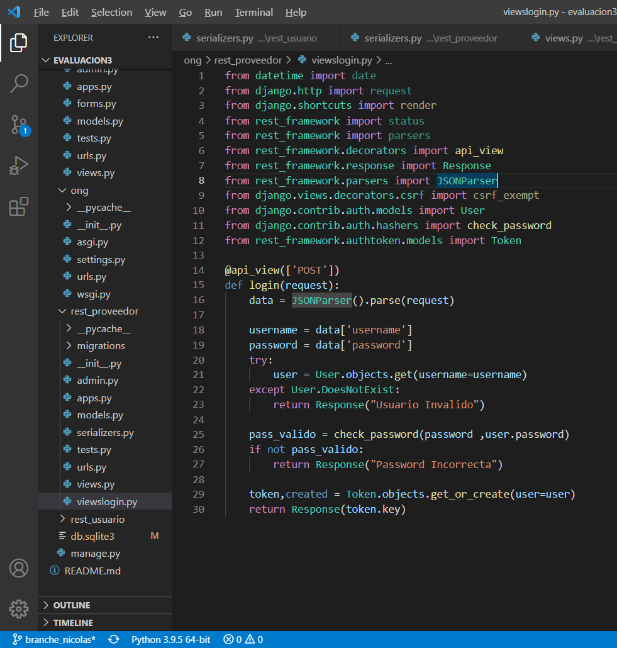
REQUERIMIENTO 5
Utilice un template base para heredar en las páginas el código HTML repetido y sólo escribir lo asociado a la página en particular.
Si utiliza la creación de una API REST para exponer la lógica del mantenedor como un servicio y además aplica seguridad por token para que sólo los usuarios autenticados puedan acceder al mantenedor de proveedores y sus funcionalidad considere la evaluación coeficiente 2.

Slide 12
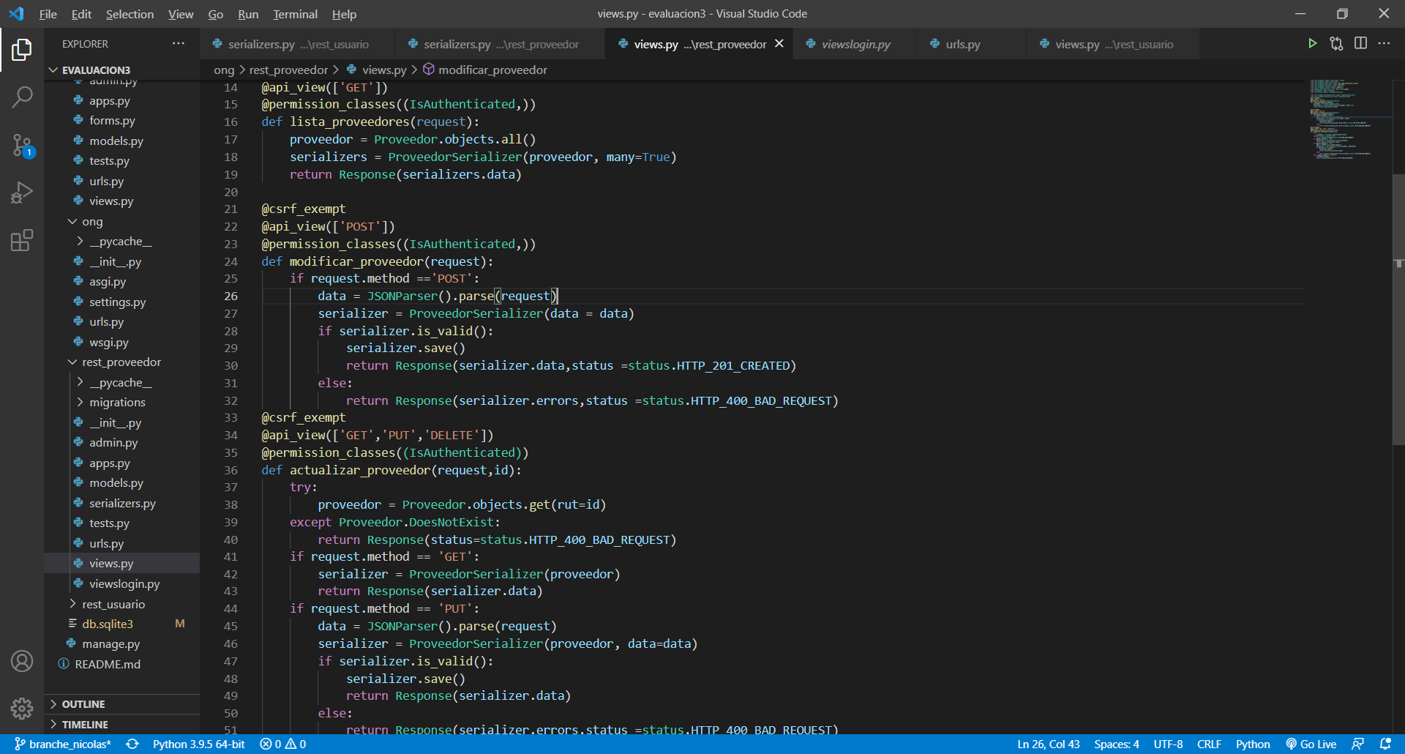
REQUERIMIENTO 5
Utilice un template base para heredar en las páginas el código HTML repetido y sólo escribir lo asociado a la página en particular.
Si utiliza la creación de una API REST para exponer la lógica del mantenedor como un servicio y además aplica seguridad por token para que sólo los usuarios autenticados puedan acceder al mantenedor de proveedores y sus funcionalidad considere la evaluación coeficiente 2.

Slide 13
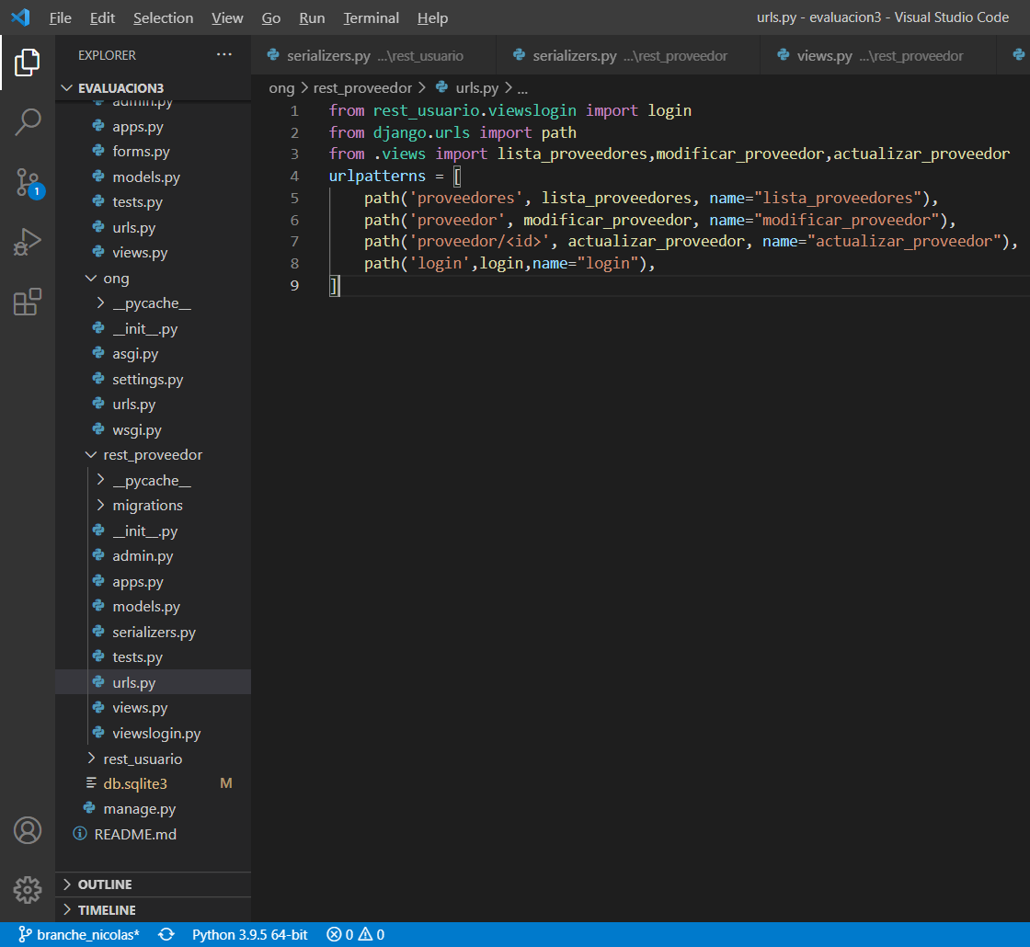
REQUERIMIENTO 5
Utilice un template base para heredar en las páginas el código HTML repetido y sólo escribir lo asociado a la página en particular.
Si utiliza la creación de una API REST para exponer la lógica del mantenedor como un servicio y además aplica seguridad por token para que sólo los usuarios autenticados puedan acceder al mantenedor de proveedores y sus funcionalidad considere la evaluación coeficiente 2.

Slide 14
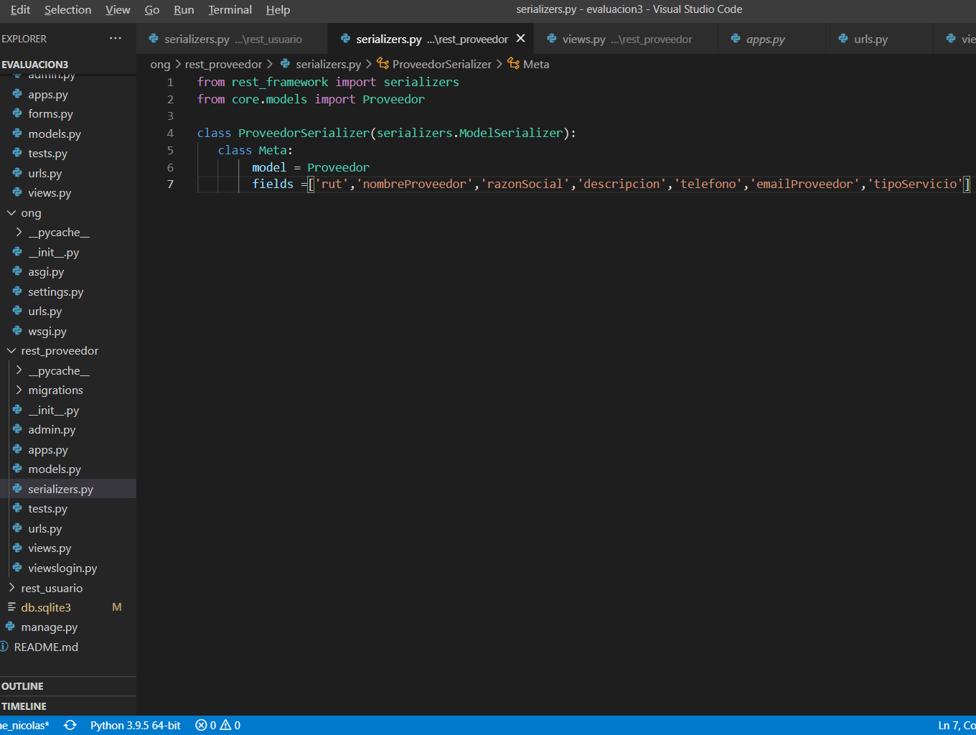
REQUERIMIENTO 5
Utilice un template base para heredar en las páginas el código HTML repetido y sólo escribir lo asociado a la página en particular.
Si utiliza la creación de una API REST para exponer la lógica del mantenedor como un servicio y además aplica seguridad por token para que sólo los usuarios autenticados puedan acceder al mantenedor de proveedores y sus funcionalidad considere la evaluación coeficiente 2.

Slide 15
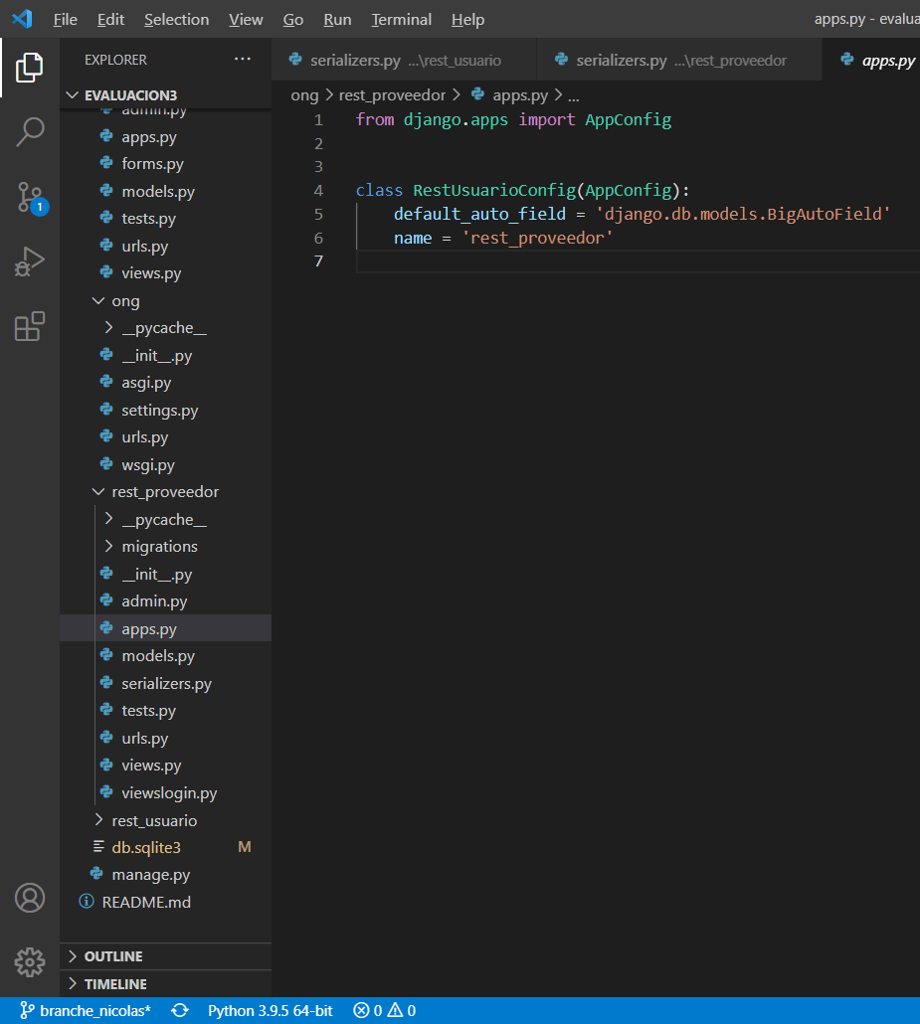
REQUERIMIENTO 5
Utilice un template base para heredar en las páginas el código HTML repetido y sólo escribir lo asociado a la página en particular.
Si utiliza la creación de una API REST para exponer la lógica del mantenedor como un servicio y además aplica seguridad por token para que sólo los usuarios autenticados puedan acceder al mantenedor de proveedores y sus funcionalidad considere la evaluación coeficiente 2.

Slide 16
CONSIDERANDO LOS DATOS AGREGADOS EN LA TABLA

Slide 17
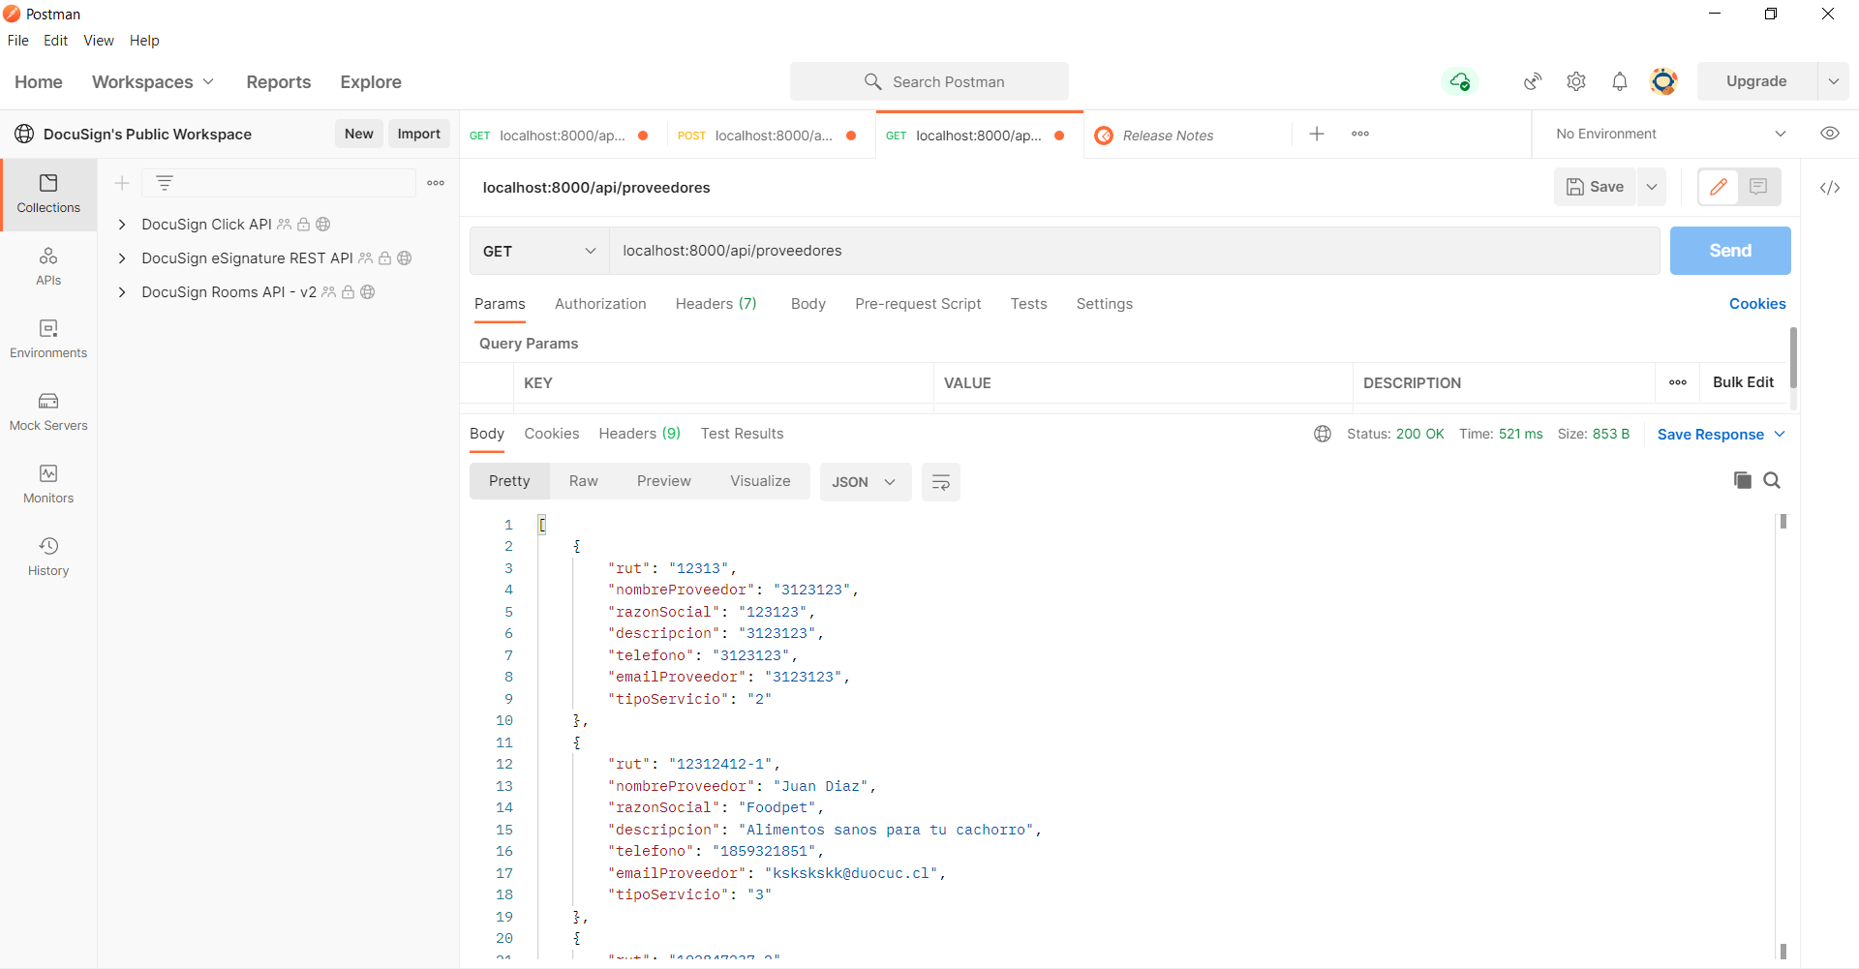
YA OBTENEMOS LOS VALORES COMO APPI REST CON GET

Slide 18
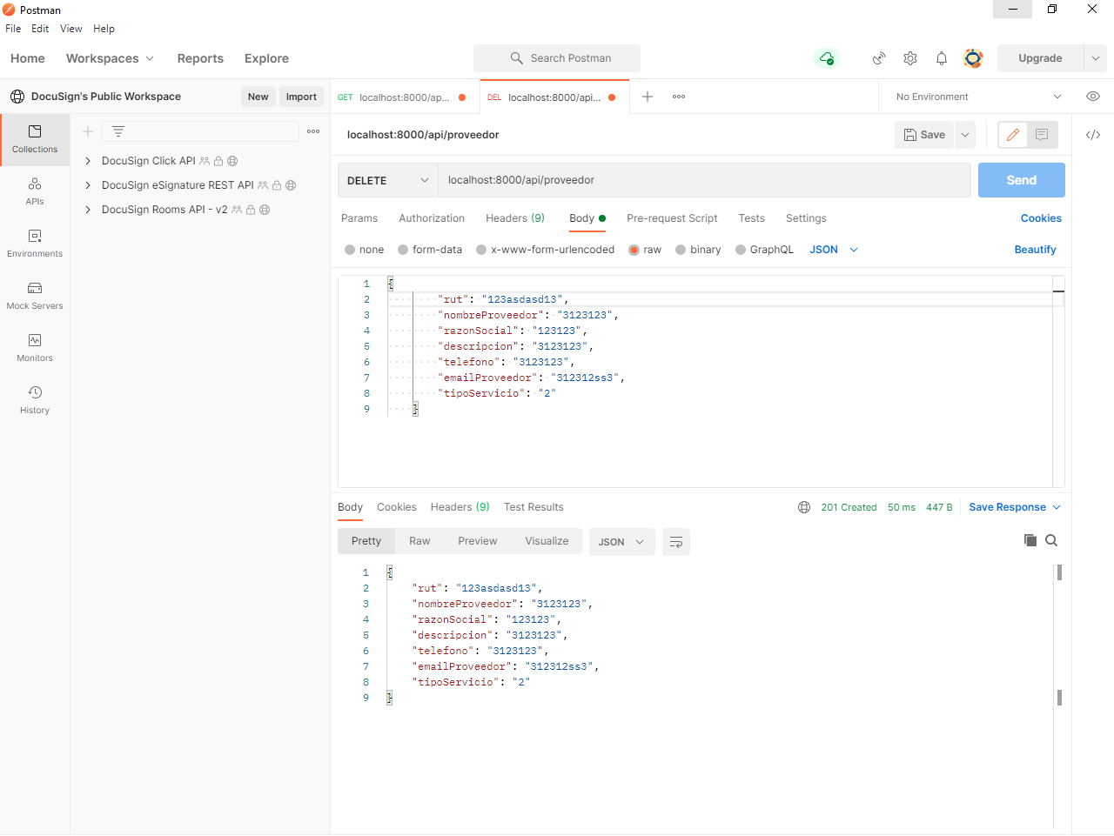
MEDOTO DELET COMO API REST

Slide 19
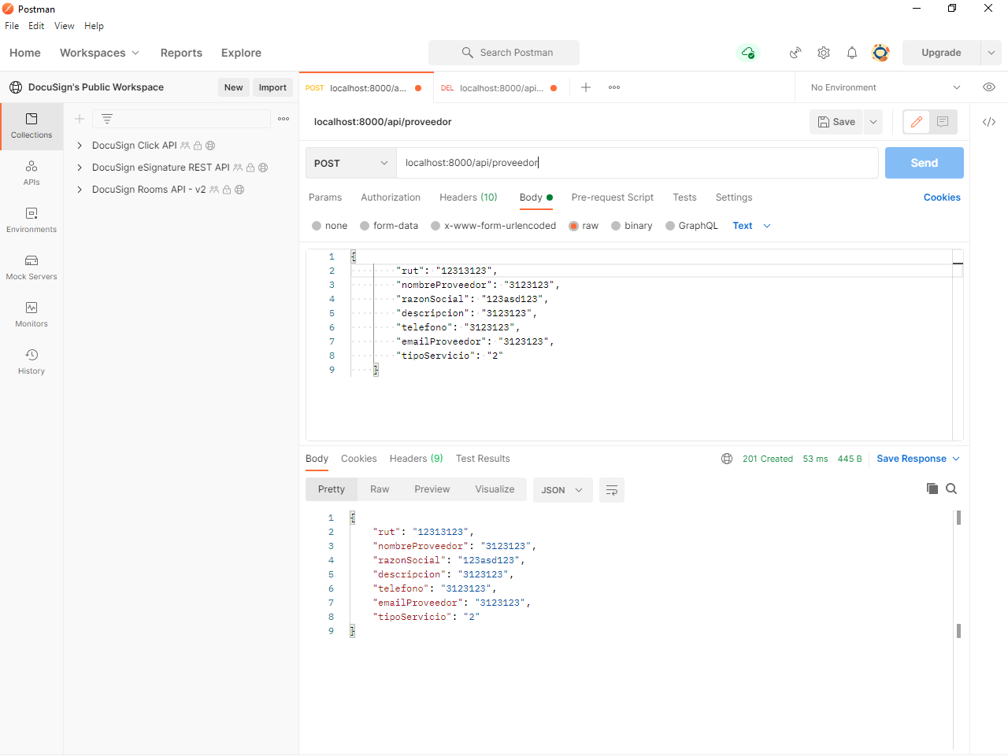
METODO POST API REST

Slide 20
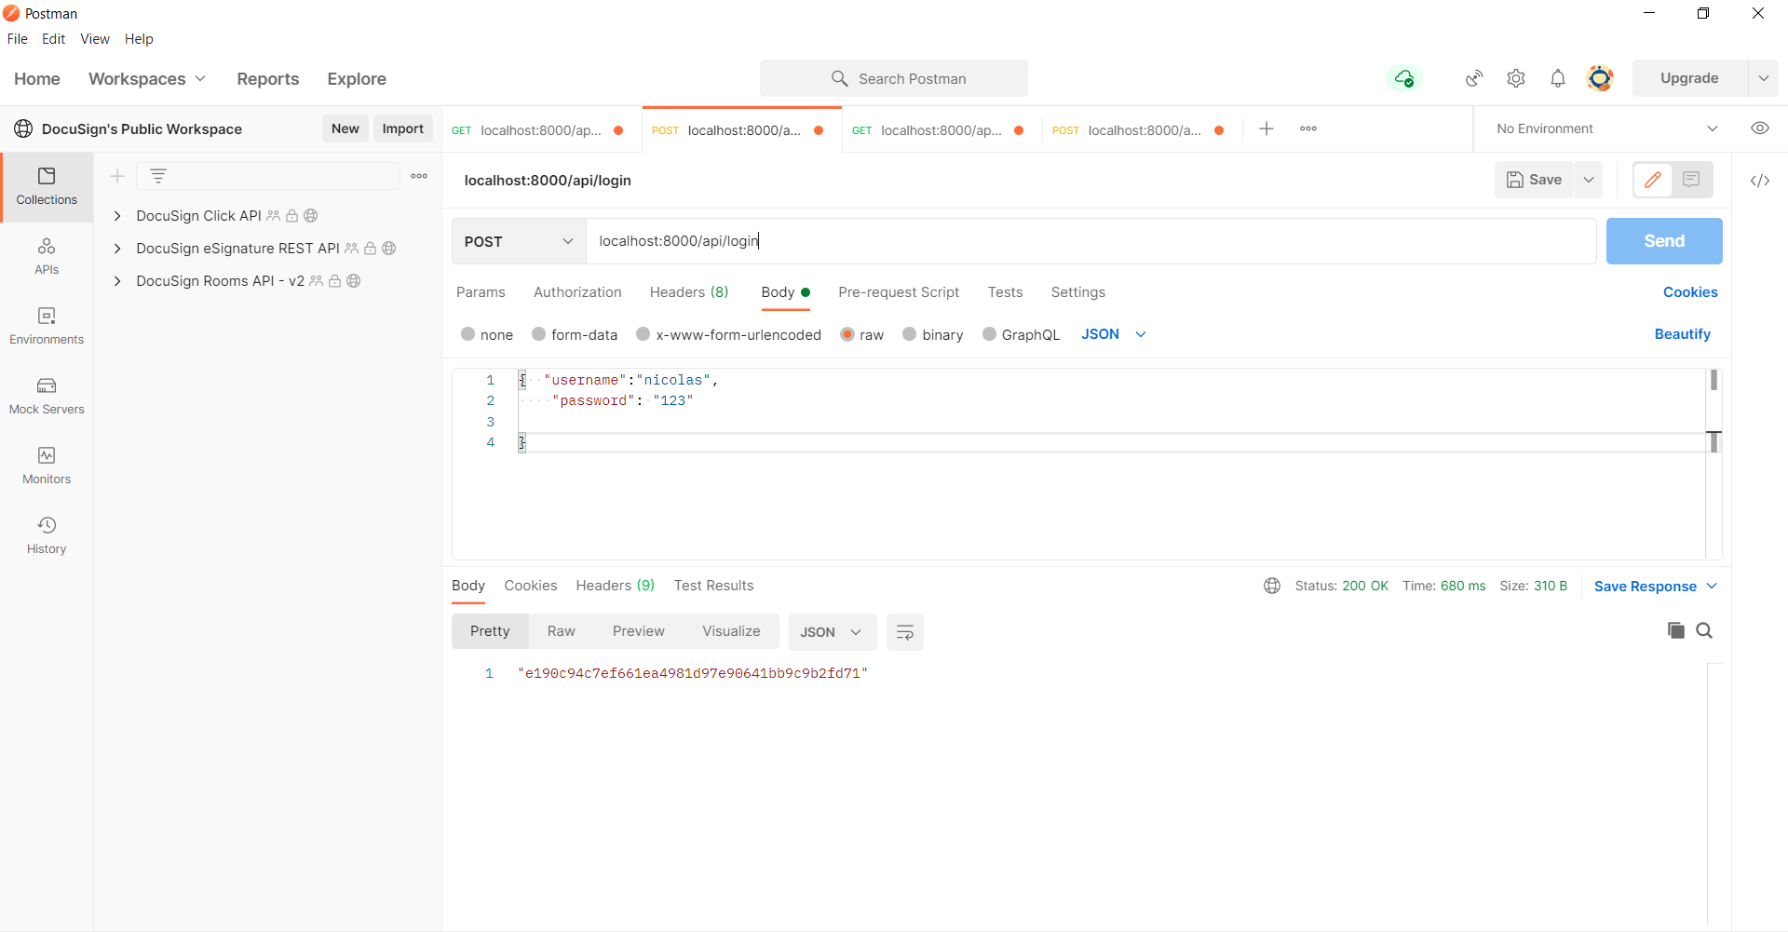
HACEMOS LOGIN Y CREAMOS TOKEN

